Slide 1
Assalamu’alaikum Wr. Wb

Slide 2
KELOMPOK 9
NAMA : 1. FEBRI SUSANTO ( 18. 11. 0032 )
2. PIPIT ELA FIANTIA ( 18. 11. 0041 )
KELAS : TI 18 SORE
STMIK AMIKOM PURWOKERTO

Slide 3



Papan Skor Menggunakan Code Vision AVR & Proteus

Slide 4
Yang Dibutuhkan :
1. Aplikasi Proteus
Software Proteus 8 Professional merupakan salah satu software elektronik yang digunakan untuk membantu para designer dalam merancang dan mensimulasikan suatu rangkaian elektronik. Software ini memiliki dua fungsi sekaligus dalam satu paket, yaitu sebagai software untuk menggambar skematik dan digunakan sebagai merancang gambar Printed Circuit Board (PCB).

Slide 5
2. Code Vision AVR
CodeVision AVR merupakan sebuah software yang digunakan untuk memprogram mikrokontroler sekarang ini telah umum. Mulai dari penggunaan untuk kontrol sederhana sampai kontrol yang cukup kompleks, mikrokontroler dapat berfungsi jika telah diisi sebuah program, pengisian program ini dapat dilakukan menggunakan compiler yang selanjutnya diprogram ke dalam mikrokontroler menggunakan fasilitas yang sudah di sediakan oleh program tersebut. Salah satu compiler program yang umum digunakan sekarang ini adalah CodeVision AVR yang menggunakan bahasa pemrograman C.

Slide 6
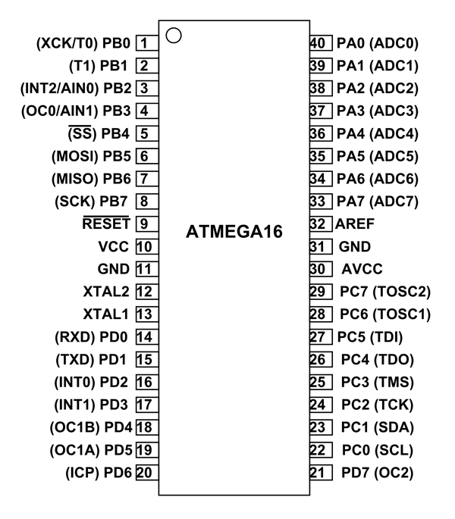
3. Atmega 16
ATmega16A adalah sebuah CMOS 8-bit mikrokontroler berbasis AVR dengan arsitektur RISC. AVR dapat mengeksekusi sebuah instruksi dengan 1 siklus clock, sehingga ATmega16A dapat mencapai sekitar kecepatan eksekusi 1 MIPS per Hz. Oleh karena itu ATmega16A mengoptimisasi konsumsi daya VS kecepatan pemroses.

Slide 7
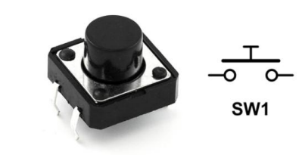
4. Button
Pada Push Button Ketika tombol ini ditekan, maka jalur akan tertutup (ON), ketika dilepas jalur akan kembali terbuka (OFF). Tombol banyak digunakan untuk peralatan seperti remote, keypad, keyboard, atau tombol untuk pengaturan TV, ld atau sejenisnya.

Slide 8
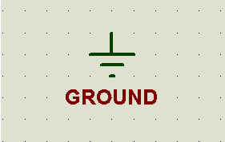
5. Ground
Ground berfungsi untuk mengstabilkan arus tegangan listrik yang masuk ke Atmega 16.

Slide 9
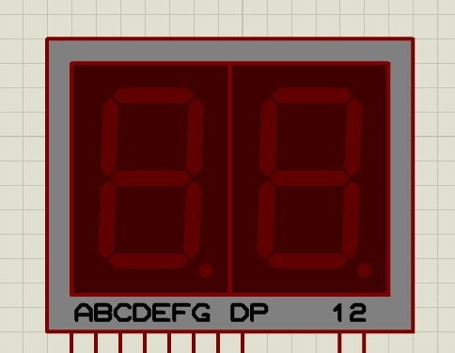
6. 7 Segment
Merupakan komponen elektronika yang dapat menampilkan angka desimal melalui komponen – komponen segmentnya.

Slide 10
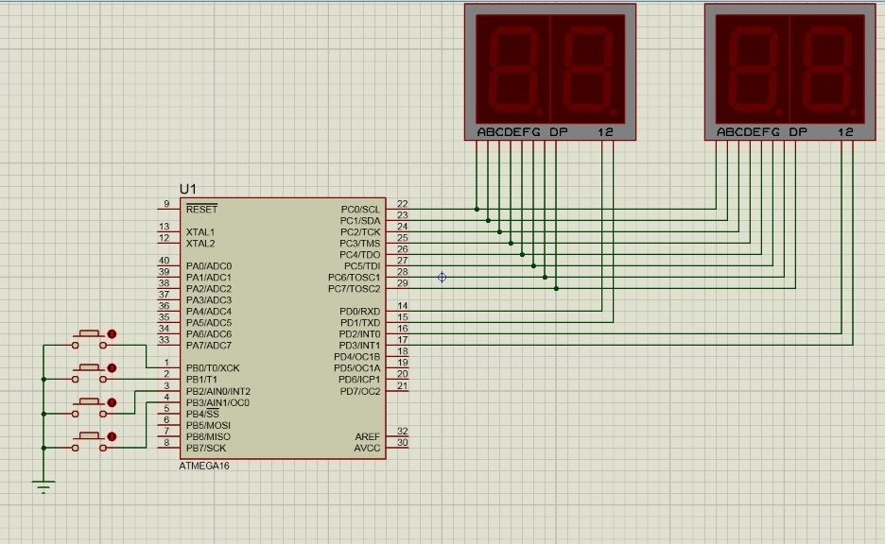
Rangkaian Dalam Proteus

Slide 11
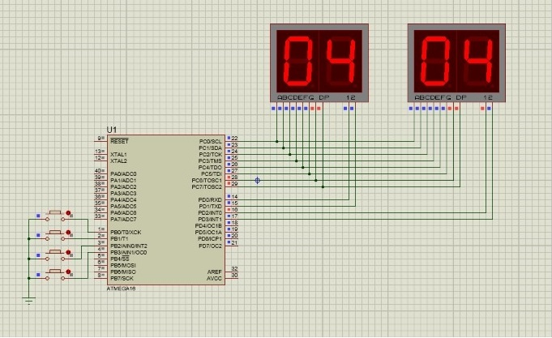
Hasil Rangkaian :

Slide 12
Kesimpulan :
* Papan skor ini digunakan untuk menampilkan skor pertadingan dua tim dengan range skor setiap tim 0 – 99.
* Papan skor ini selain menampilkan hasil pertandingan dalam 2 digit dilengkapi juga tombol counter up (menambahkan nilai) dan counter down (menurunkan nilai) disetiap timnya.

Slide 13
SEKIAN & TERIMAKASIH
Wassalamu’alaikum. Wr. Wb

